Slide 1
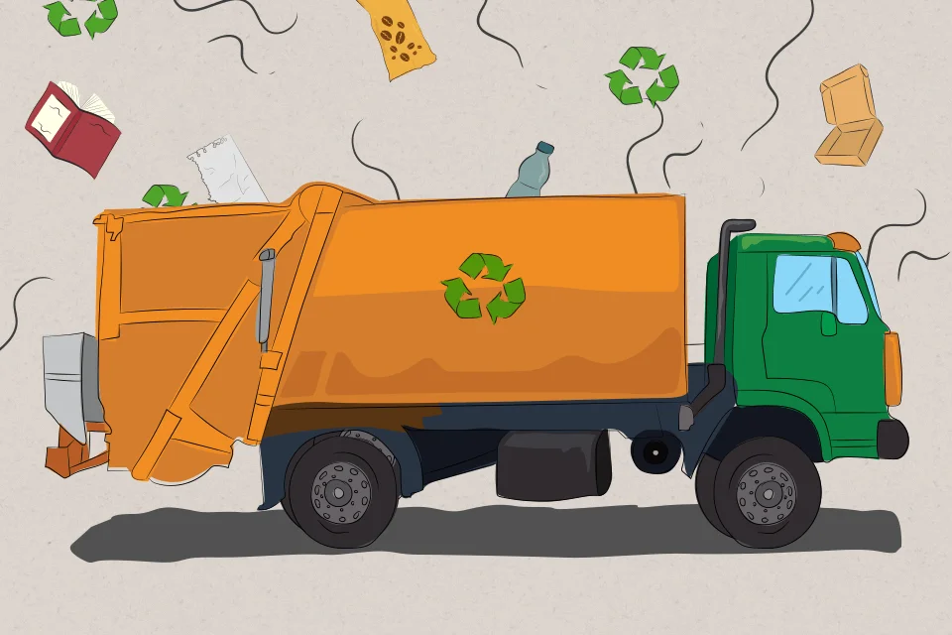
Svozová technika
Lukáš Jochacy

Slide 2
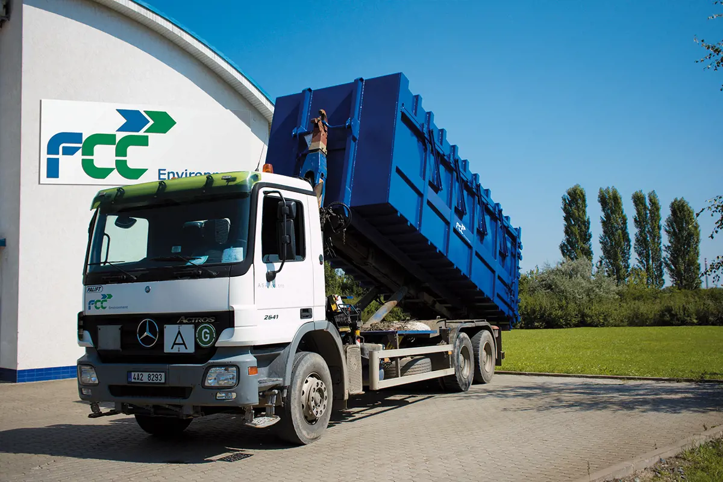
Úvod
o FCC Znojmo
Obrázky
Sběrné dvory v okrese Znojmo
K čemu slouží

Slide 3
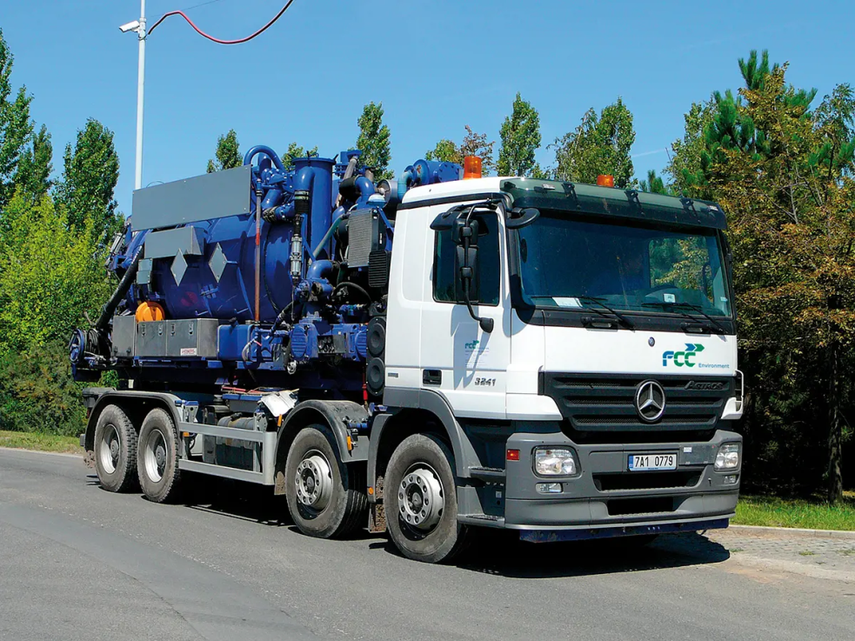
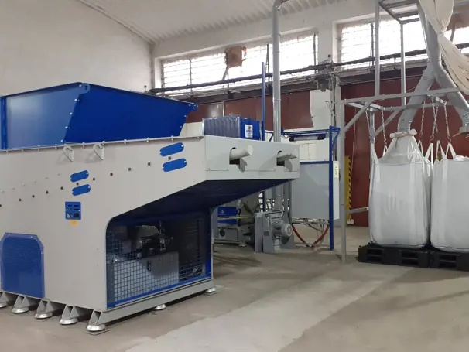
FCC Znojmo
Nová aplikace s názvem MůjOdpad
Aplikace umožňuje snadno a rychle zjistit termíny svozu odpadu
a hromadu dalších věcí
Svozová společnost FCC je po celé republice

Slide 4
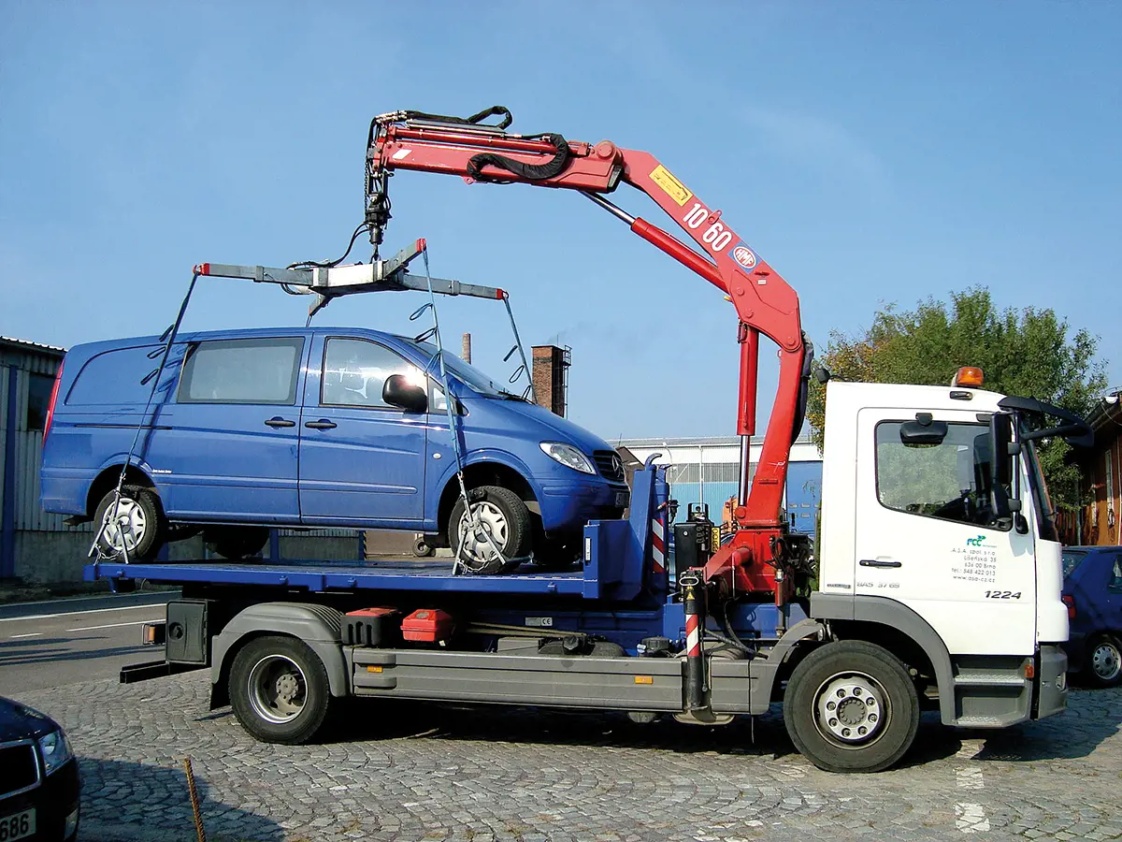
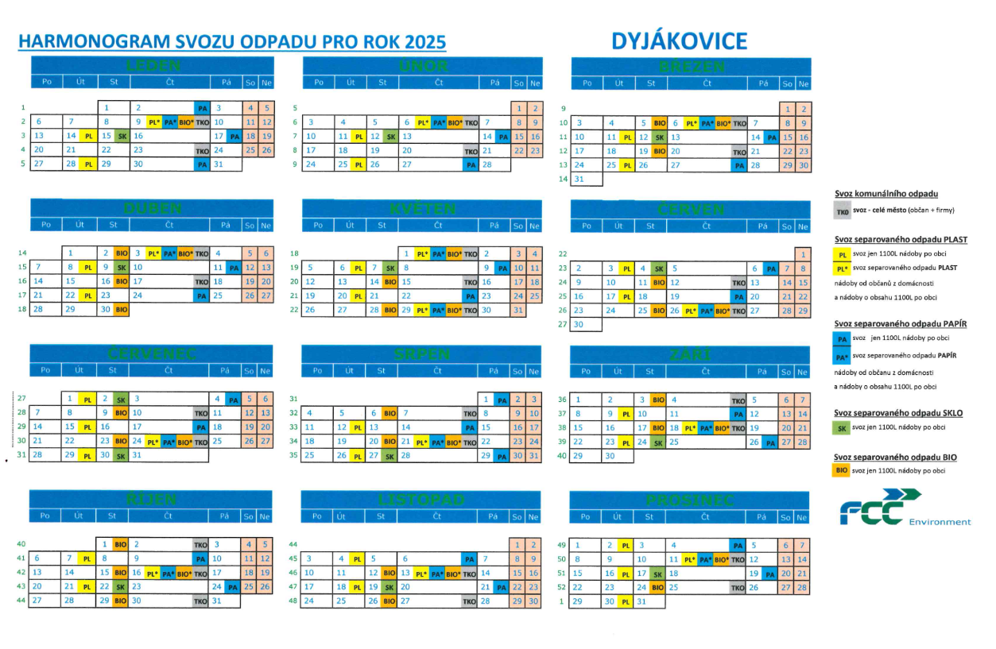
Obrázky

Slide 5
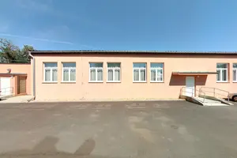
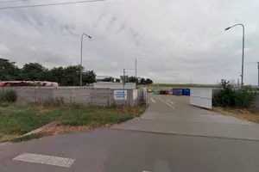
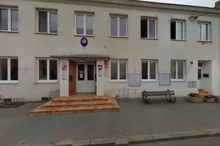
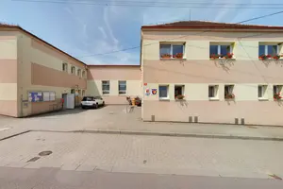
Sběrné dvory (okres Znojmo)
Velký Karlov
Hodonice
Přímětice
Strachotice
Višňové
Hluboké Mašůvky

Slide 6
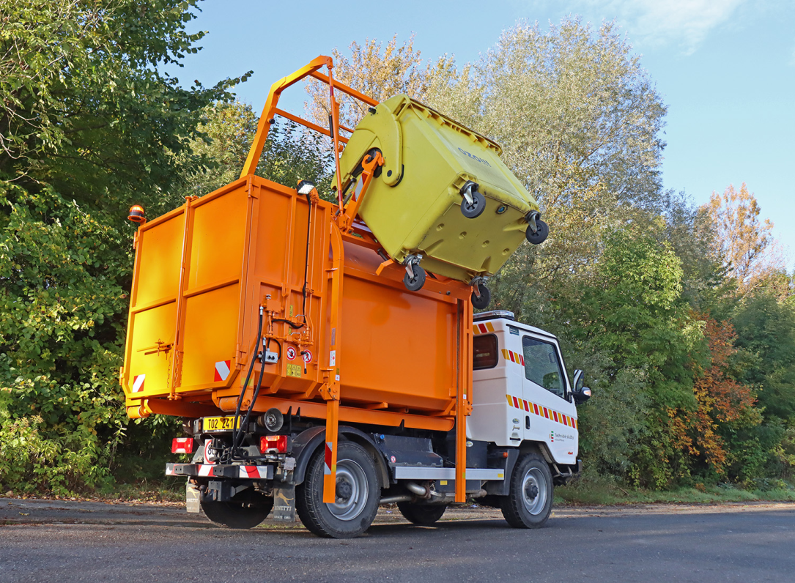
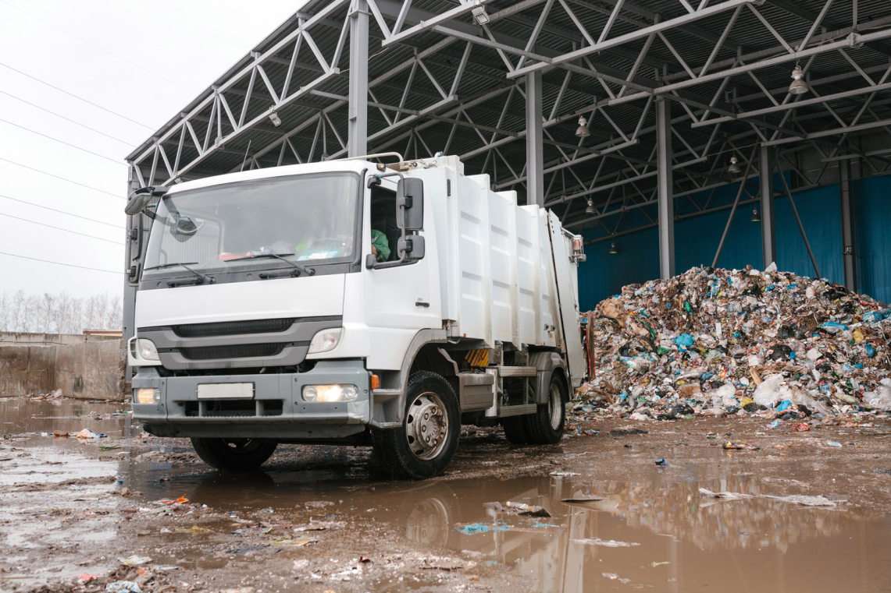
K čemu slouží?
Každý neustále se hromadící odpad je třeba pravidelně odvážet.
A právě o to se postará svozová technika.
Nákladní vozidla různých typů a velikostí.

Slide 7
Děkuji za pozornost!!!

